Slide 1
18 她是我的朋友

Slide 2
课文主要写了：
阮恒为了_________________,尽管心
中___________,还是_________________。
抢救受重伤的朋友
十分害怕
毅然献出了自己的鲜血

Slide 3
献血前的神态、动作
一阵沉默之后， 一只小手颤抖地举起来。忽然又放下去，然后又举起来。

Slide 4
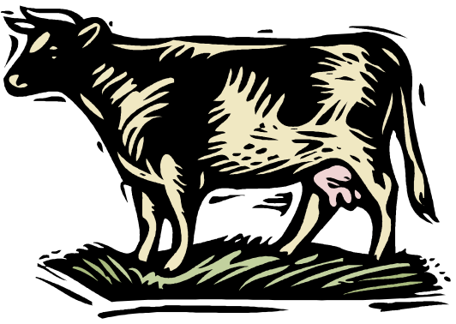
过了一会儿，他突然啜泣了一下，全身颤抖并迅速用另一只手捂住脸。“疼吗，阮恒？”医生问道。阮恒摇摇头。但过了一会儿，他又开始呜咽，并再一次试图用手掩盖他的痛苦。医生又问是不是针刺疼了他，他又摇了摇头。
接着，他那不时的啜泣变成持续不断的低声哭泣。他眼睛紧闭着，用牙咬着自己的小拳头，想竭力制止抽泣。

Slide 5
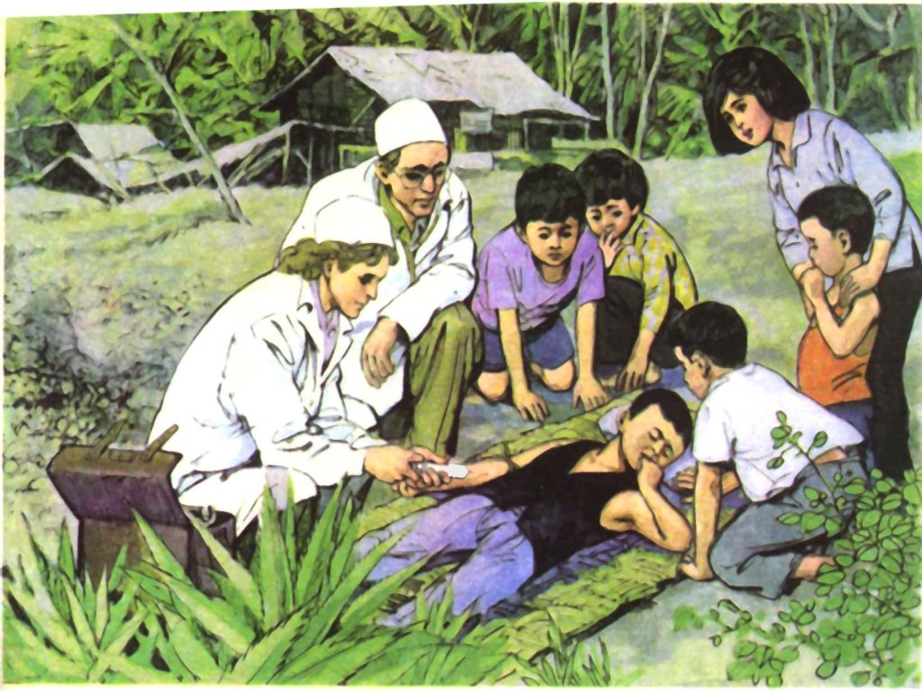

Slide 6
当你的朋友遇到困难需要帮助时，请别忘了——（她是我的朋友）；当你的朋友遭到挫折需要鼓励时，请别忘了——（她是我的朋友）；当你的朋友遭到危险需要救助时，请别忘了，她是我的朋友；当你的朋友在一切需要你的时候，请伸出你热情的手吧，因为，她是我的朋友。

Slide 7
当你的朋友遇到困难需要帮助时，
请别忘了——（她是我的朋友）；当你的朋友遭到挫折需要鼓励时，请别忘了——（她是我的朋友）；当你的朋友遭到危险需要救助时，请别忘了——（她是我的朋友）；
当你的朋友在一切需要你的时候，请伸出你热情的手吧，因为，（她是我的朋友）。

